Slide 1
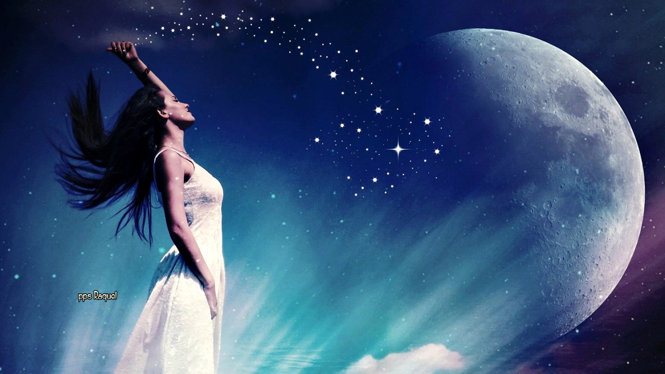








Slide 2
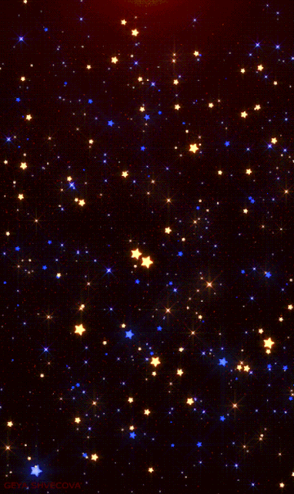
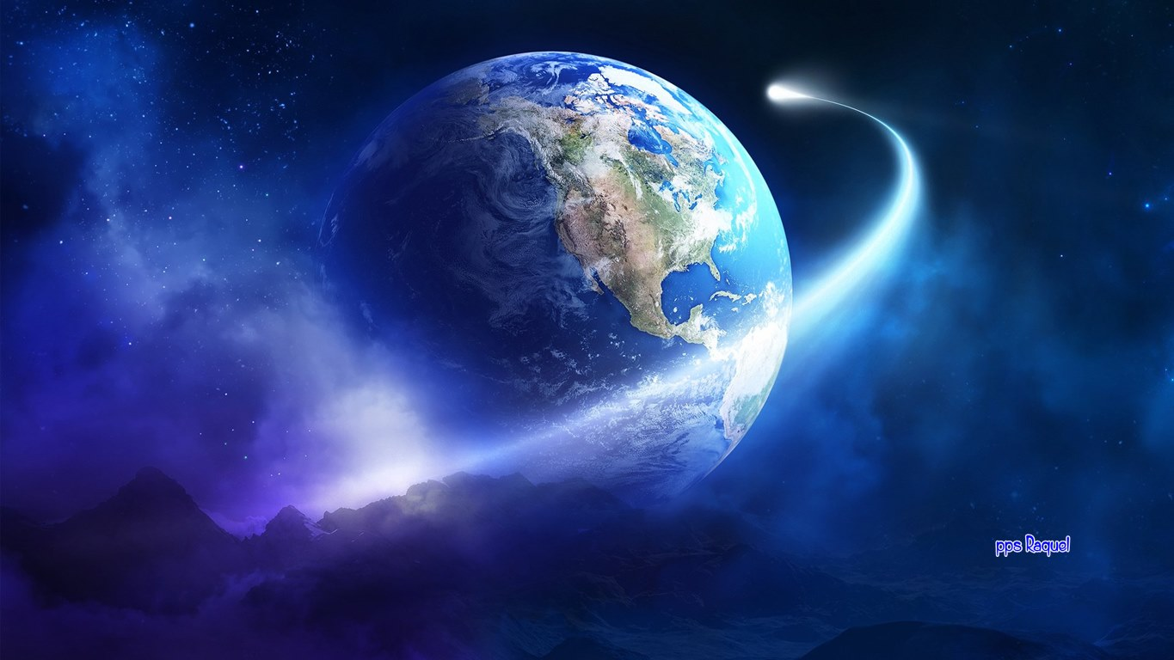
Querido Universo,
estamos en tus manos.
(Siempre lo estuvimos, todos lo estamos...)

Slide 4
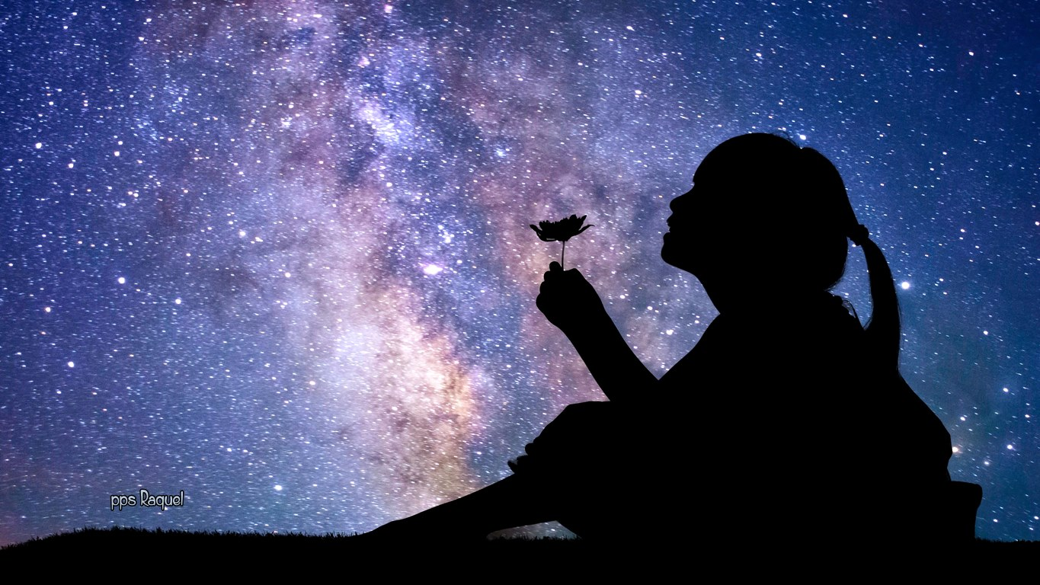

Slide 5
El Universo nos está pidiendo que frenemos todo, que dejemos de preocuparnos por lo que no es importante, que tratemos de estar en paz para atravesar todo este proceso de la mejor manera posible y ocuparnos de lo que nos tenemos que ocupar

Slide 6
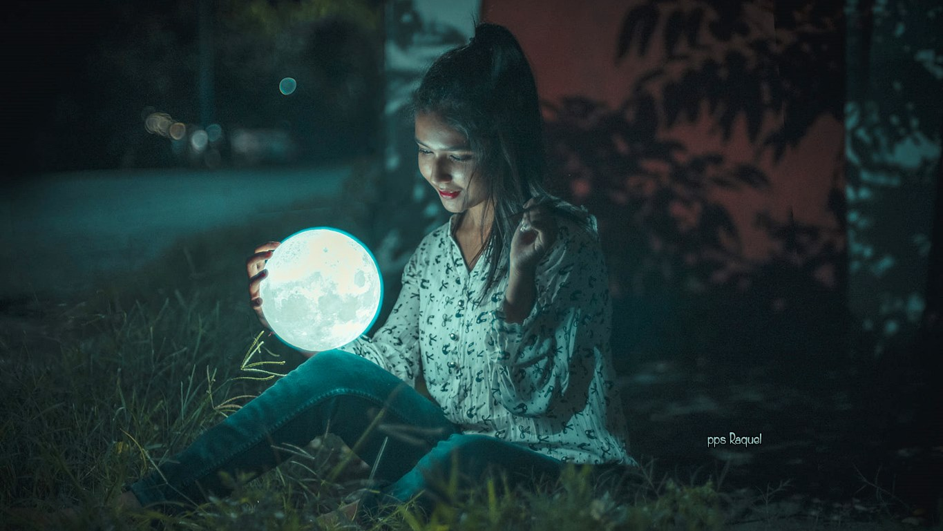

Slide 7
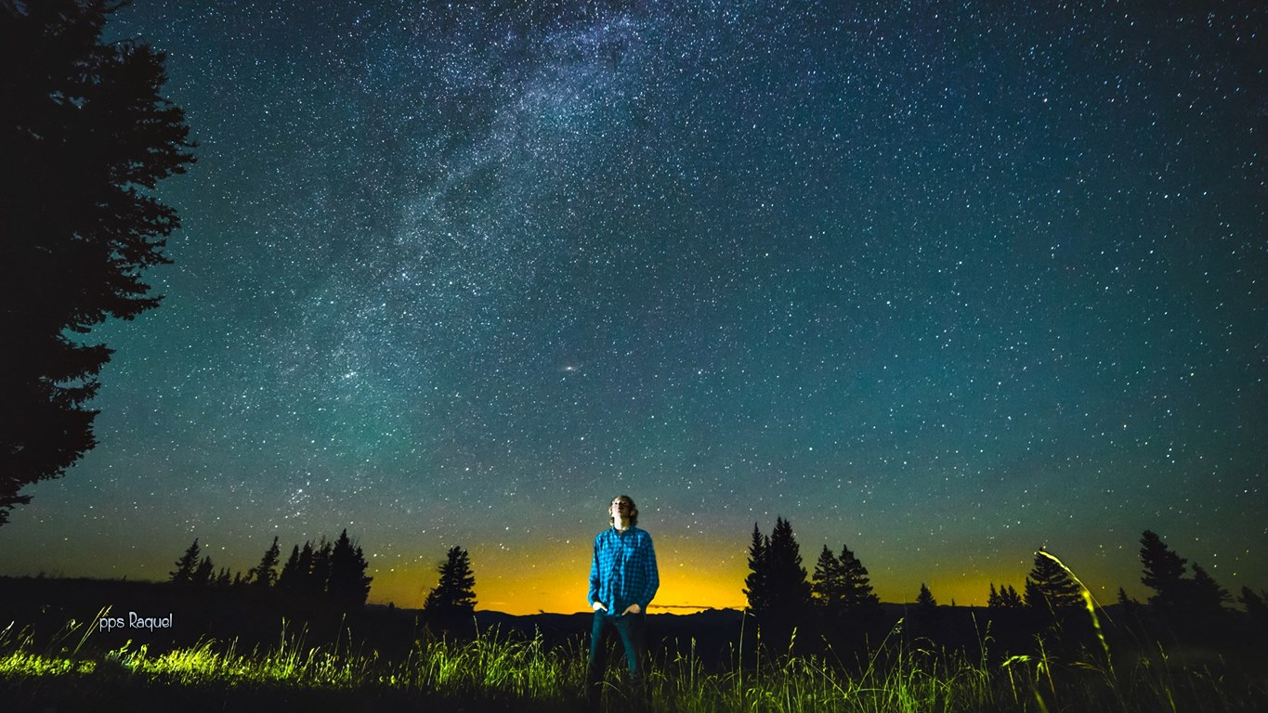

Slide 8
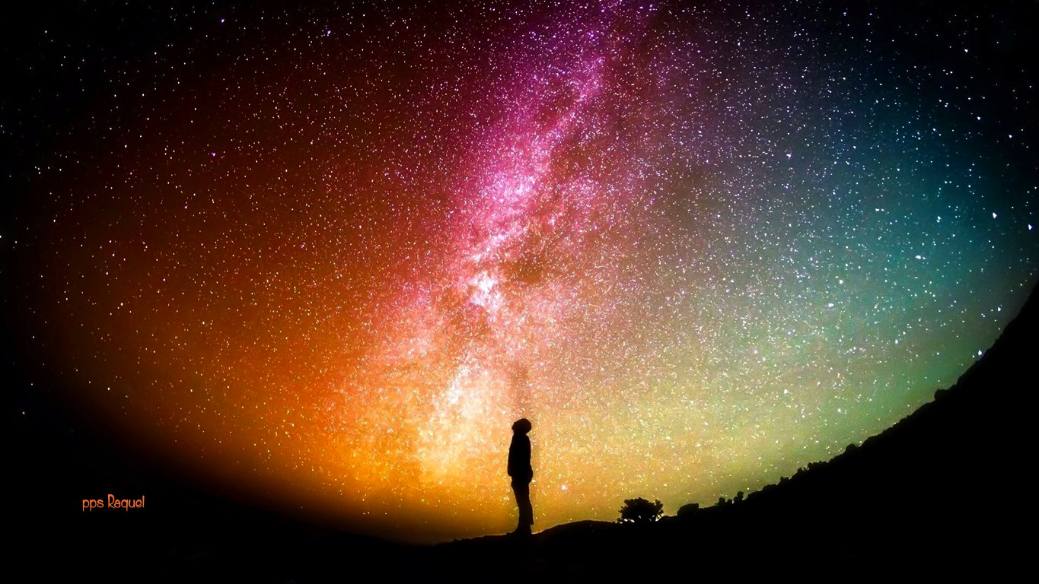

Slide 9
Por supuesto que es difícil estar encerrados en casa, empiezan a surgir cosas que ni sabíamos que teníamos
(o sí sabíamos pero intentábamos no verlas o taparlas): discusiones, peleas, intolerancia, enojos, egoísmos...

Slide 10
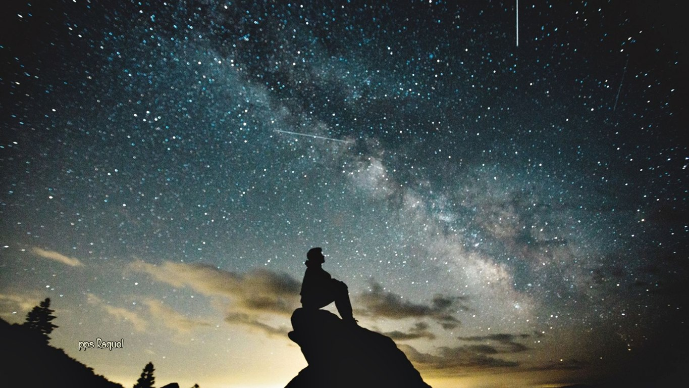

Slide 11
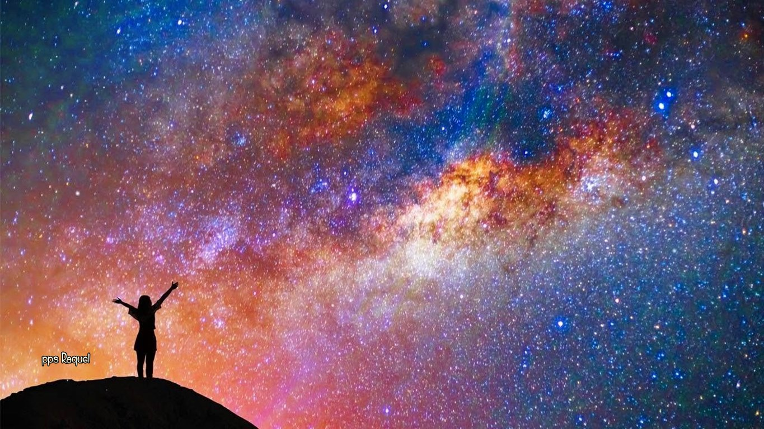

Slide 12
Creo que todo esto es parte del aprendizaje: conocernos también, en situaciones de adversidad diferentes, empezar a ver nuestras sombras, ver que hacemos con ellas, como gestionamos nuestros estados de ánimo y como decidimos Ser, a partir de ahora, viendo en nosotros cosas que todavía no habían aparecido....

Slide 13
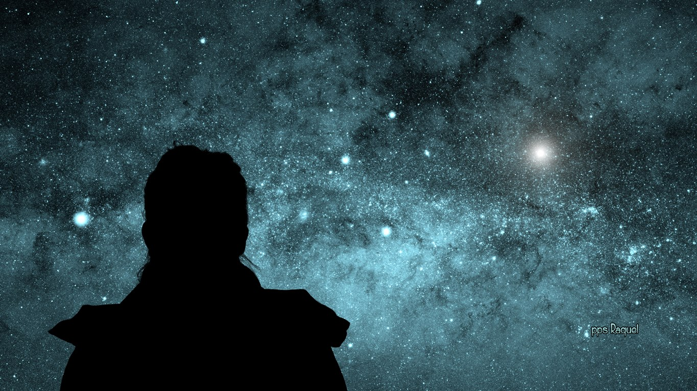

Slide 14
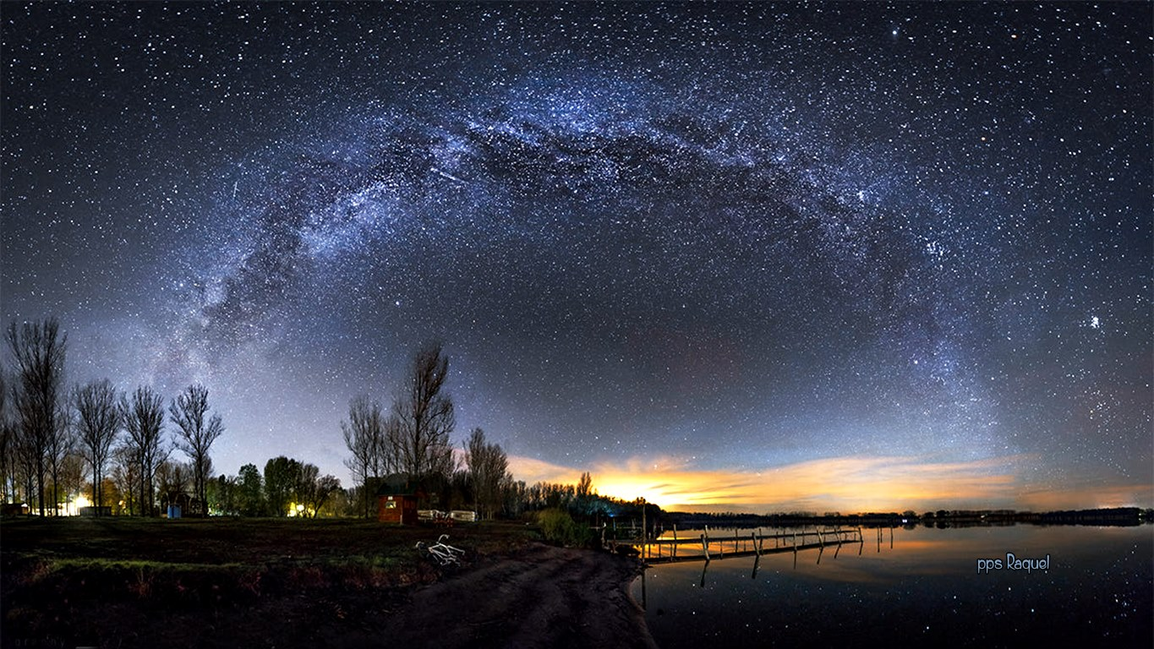

Slide 15
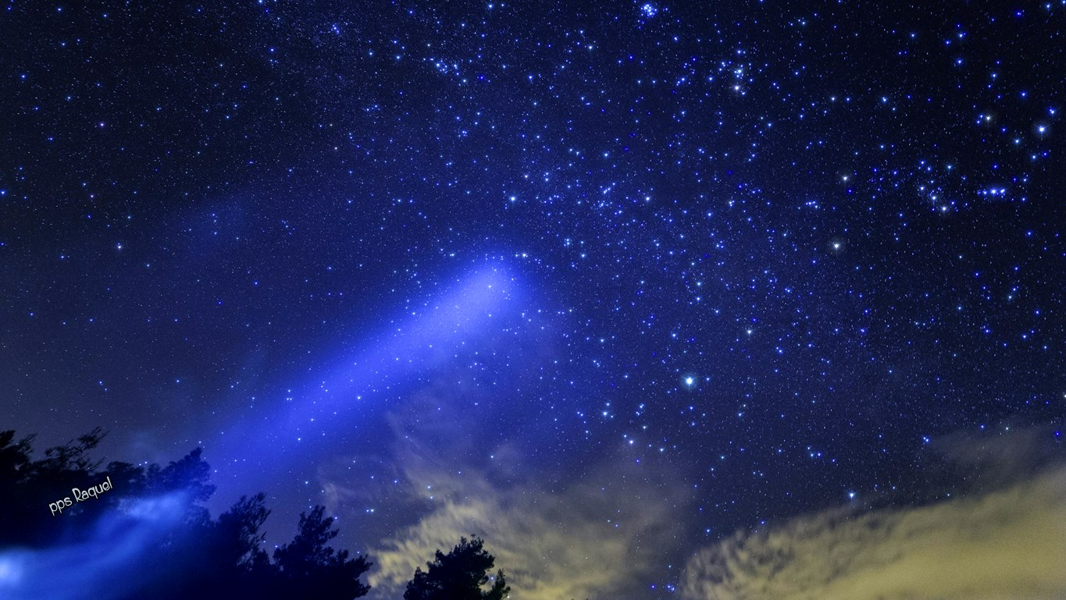

Slide 16
Es una llamada a volver a nosotros, a nuestro hogar, a nuestro interior, a nuestros hijos. Que volvamos a lo más importante, básico
y central de nuestra vida

Slide 17
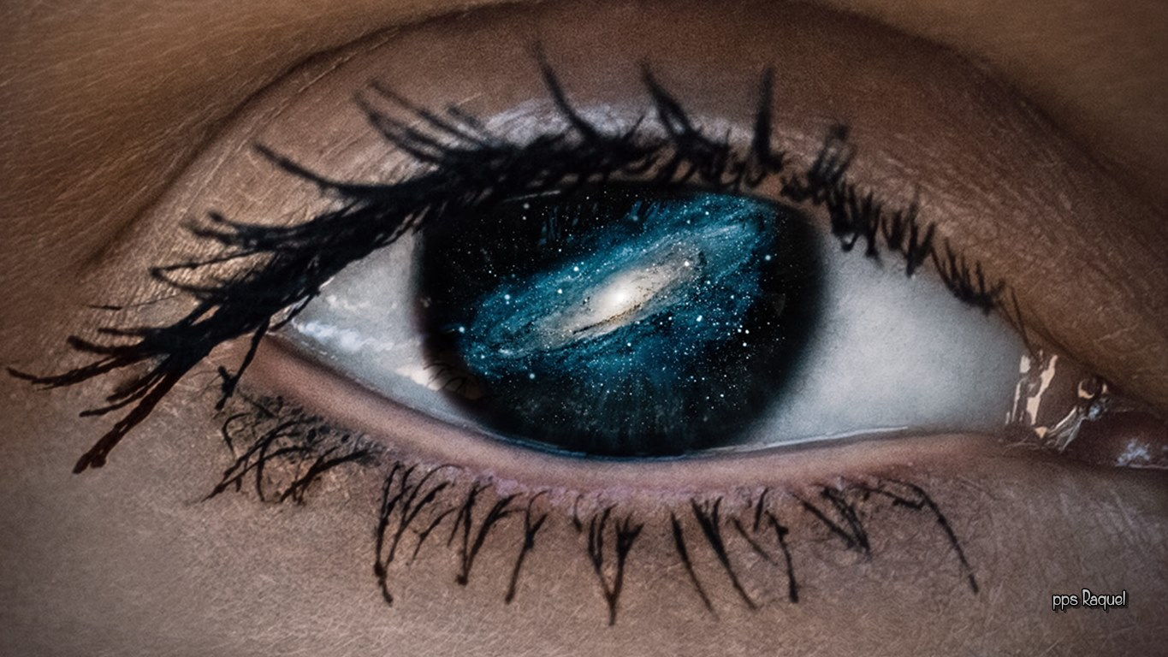

Slide 18
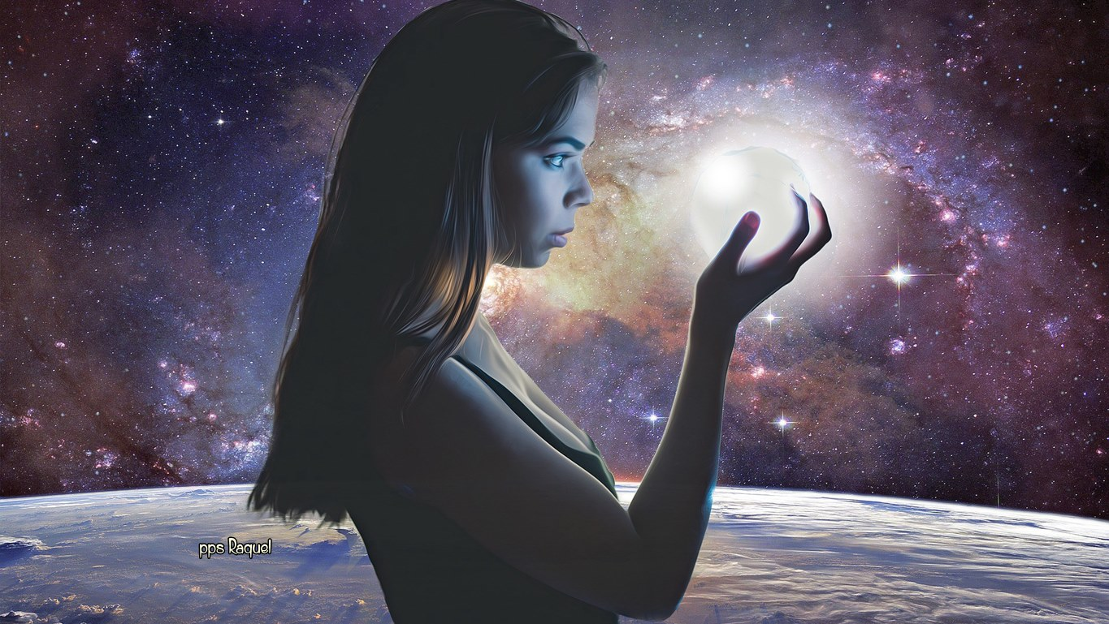

Slide 19
Nos dice que dejemos de preocuparnos por lo que va a pasar, porque realmente no sabemos que va a pasar mañana.
Y abracemos la tan temida incertidumbre

Slide 20
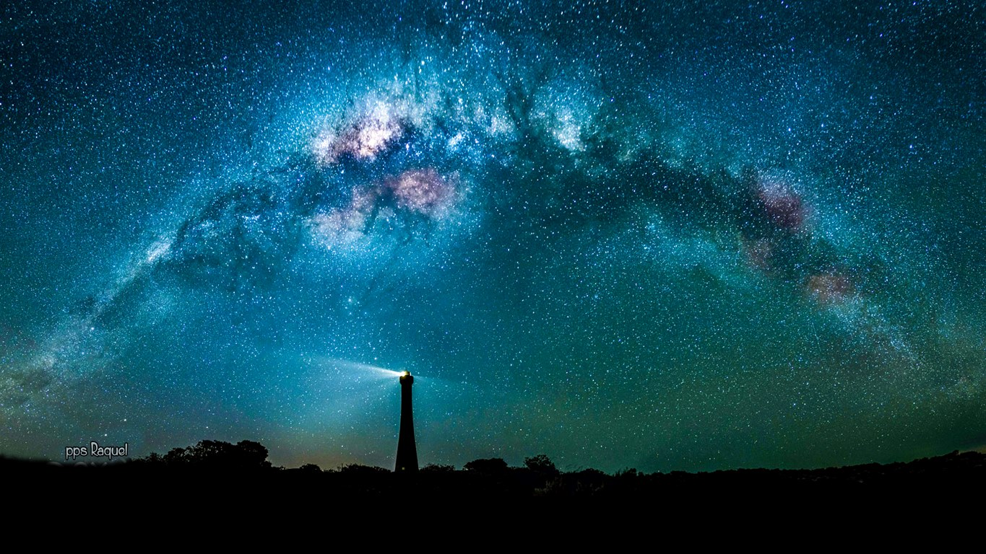

Slide 21
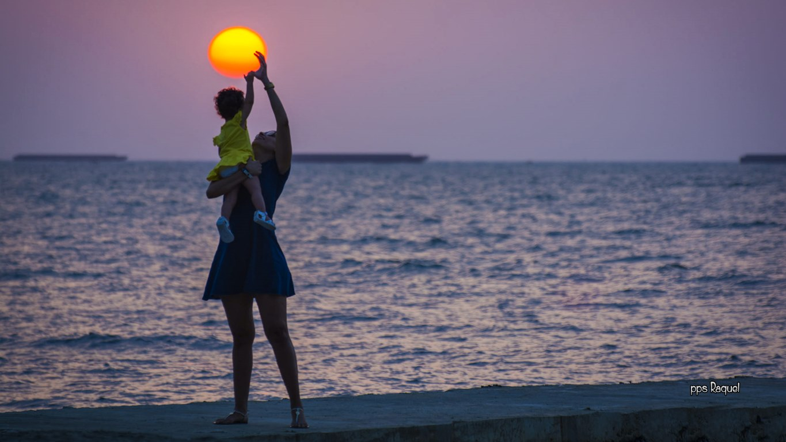

Slide 22
Que lo único que realmente podemos hacer es buscar estar lo más en paz posible, meditar, reflexionar, ir dentro nuestro, estar presentes, aquí, ahora

Slide 23
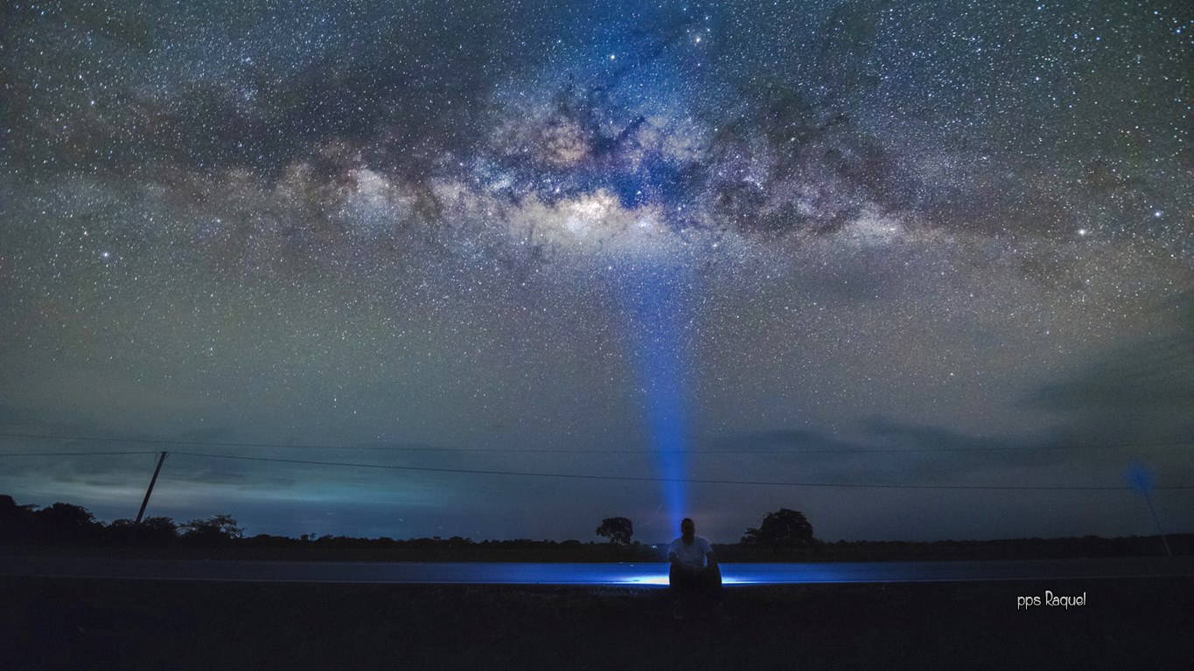

Slide 24
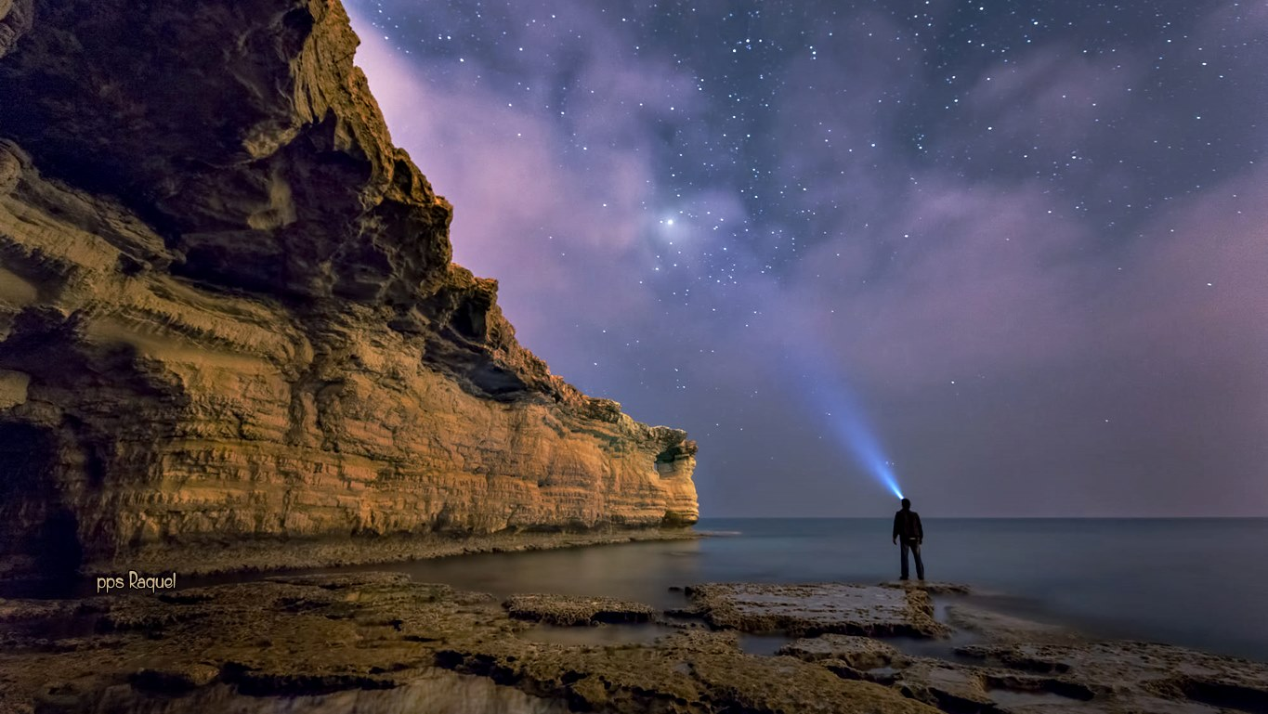

Slide 25
Tratar de estar serenos respetando en forma estricta todas las indicaciones para evitar que se siga expandiendo, tratar de aprovechar esta pausa obligada que nos dió la vida, e intentar contagiar esperanza y paz a quienes
tenemos al lado, y confiar...

Slide 26
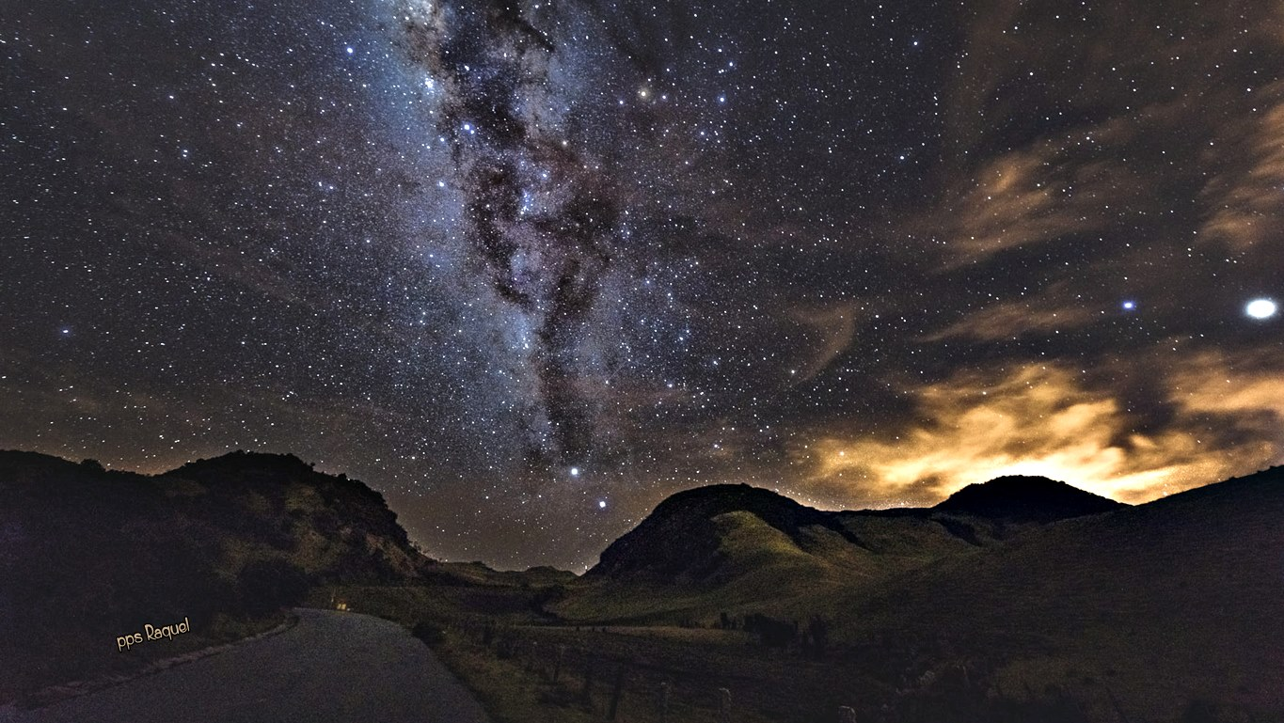

Slide 27
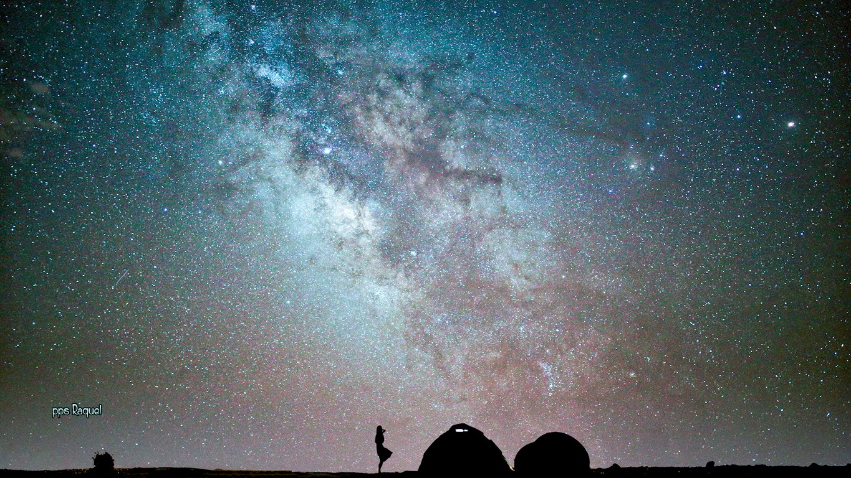

Slide 28
Y hay algo que estoy segura que todos podemos hacer: ser un instrumento de paz, de esperanza, de confianza, de aprendizaje...

Slide 29
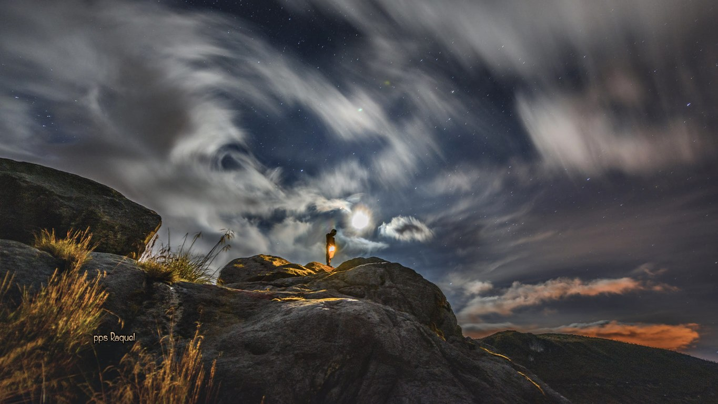

Slide 30
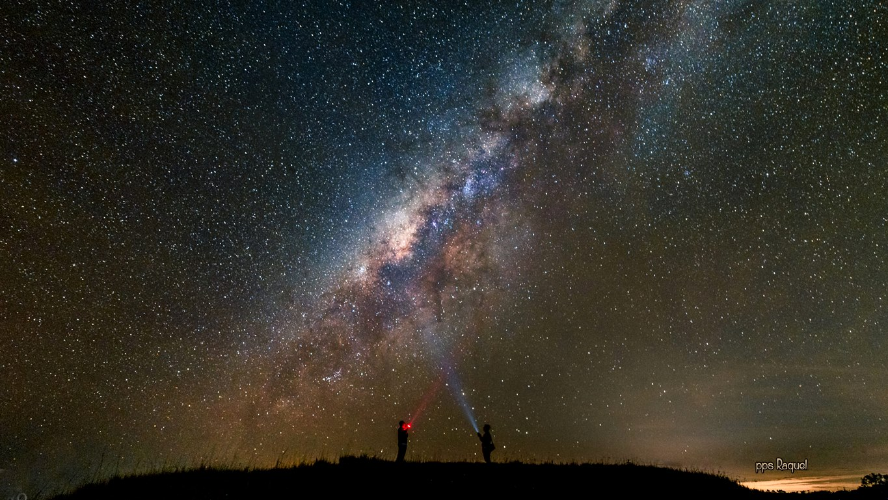

Slide 31
Tratar de estar presentes y en paz, para nosotros, para nuestros seres queridos y para el mundo; esto sí está 100% en nuestras manos.
Que así sea
Texto Bárbara Itzkoff

Slide 32
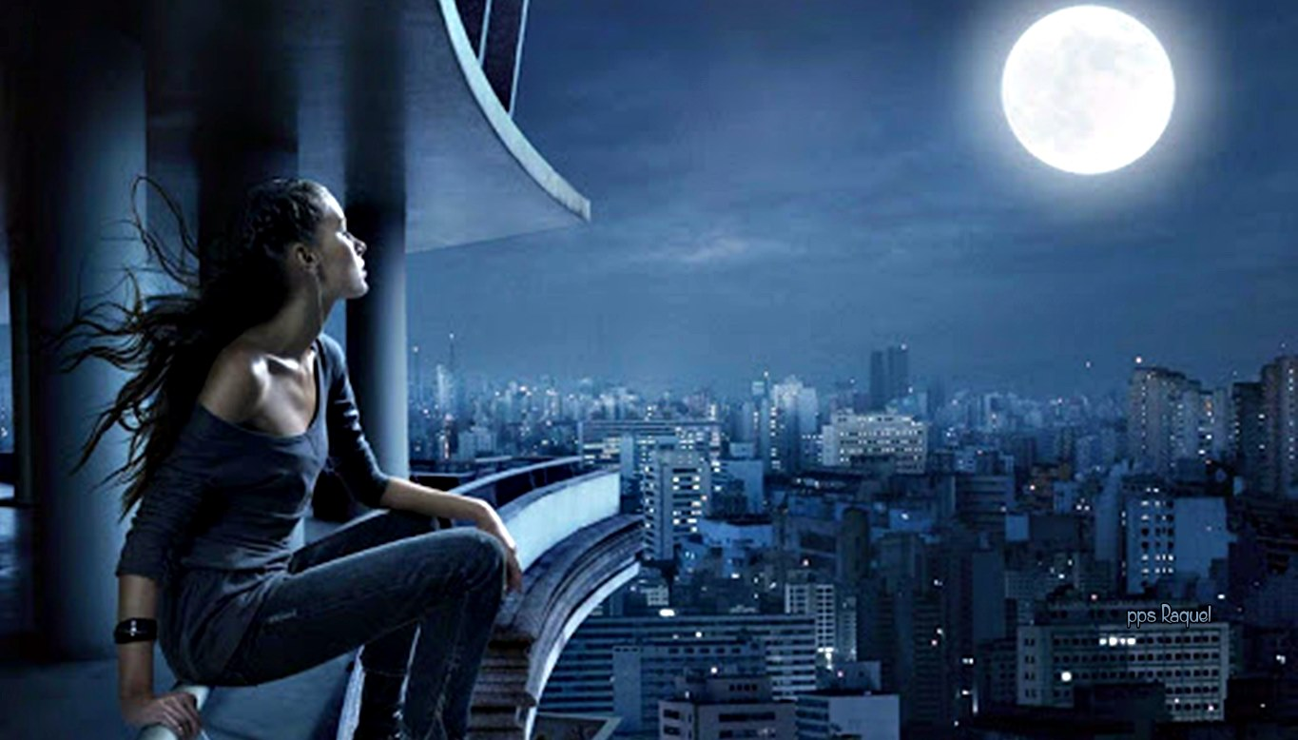


Slide 33









¿Te ha gustado?
Puedes ver más entrando
Aquí
Además puedes recibir powerpoints en tu correo electrónico suscribiéndote aquí:
Esta presentación powerpoint ha sido creada y compartida única y exclusivamente para mispps.com

